Slide 3
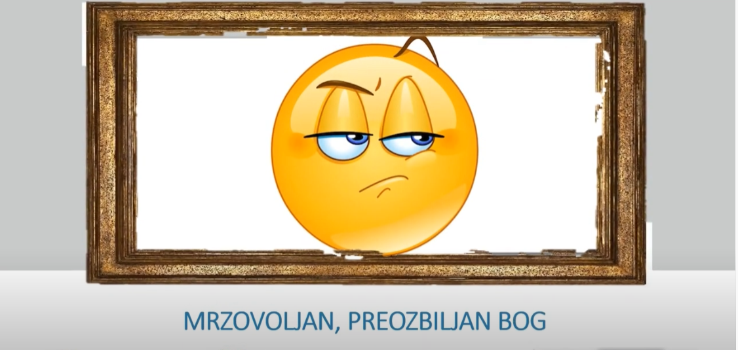
Ljudska shvaćanja Boga
KRIVE SLIKE BOGA
ISPRAVNE SLIKE BOGA

Slide 4
Ljudska shvaćanja Boga
KRIVE SLIKE BOGA
ISPRAVNE SLIKE BOGA

